Slide 1
Caractérisation de l’activité autophagique dans la maladie de Crohn de l’enfant
Appel à Projet FIMATHO
13 Juin 2023
Dr Rémi Duclaux-Loras
Service de gastroentérologie pédiatrique-Hôpital Femme Mère Enfant, Lyon
Equipe « Autophagie, Infection, Immunité » - Pr Faure
CIRI – Centre International de Recherche en Infectiologie
Inserm U1111 – CNRS UMR5308 – ENS Lyon – Université Lyon 1

Slide 2
Place de l’Autophagie dans la Maladie de Crohn
Inflammation chronique de l’intestin
Physiopathologie complexe

Slide 3
Place de l’Autophagie dans la Maladie de Crohn
Inflammation chronique de l’intestin
Physiopathologie complexe
MALADIE MULTIFACTORIELLE
Environnement
Système
Immunitaire
Susceptibilité
Génétique
Microbiote

Slide 4
Place de l’Autophagie dans la Maladie de Crohn
Inflammation chronique de l’intestin
Physiopathologie complexe
MALADIE MULTIFACTORIELLE
Environnement
Système
Immunitaire
Susceptibilité
Génétique
Microbiote
200 Polymorphismes

Slide 5
Place de l’Autophagie dans la Maladie de Crohn
Inflammation chronique de l’intestin
Physiopathologie complexe
MALADIE MULTIFACTORIELLE
ATG16L1
T300A
Environnement
Système
Immunitaire
Susceptibilité
Génétique
Microbiote
200 Polymorphismes

Slide 6
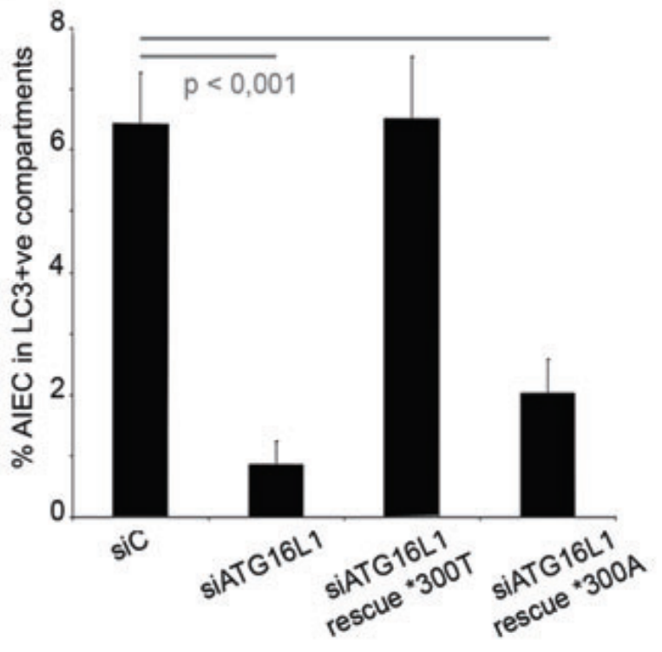
Place de l’Autophagie dans la Maladie de Crohn
Inflammation chronique de l’intestin
Physiopathologie complexe
Lapaquette et al Cell Microbiobiol, 2010
MALADIE MULTIFACTORIELLE
ATG16L1
T300A
Environnement
Système
Immunitaire
Susceptibilité
Génétique
Microbiote
200 Polymorphismes

Slide 7
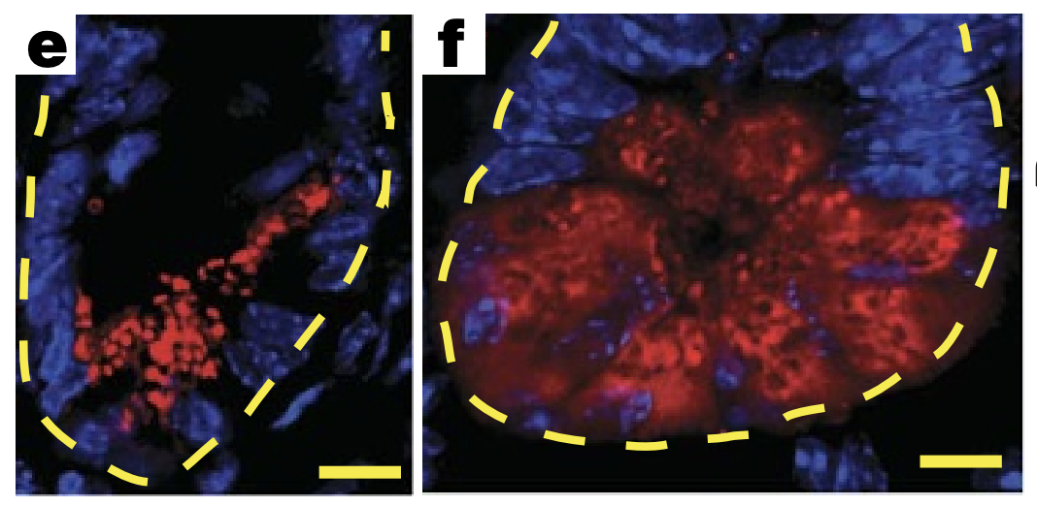
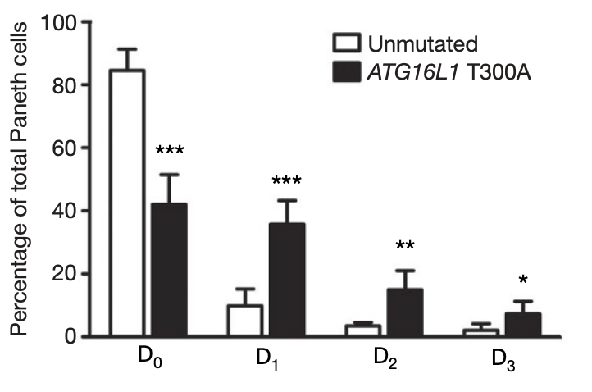
Place de l’Autophagie dans la Maladie de Crohn
Inflammation chronique de l’intestin
Physiopathologie complexe
Lapaquette et al Cell Microbiobiol, 2010
MALADIE MULTIFACTORIELLE
ATG16L1
T300A
Environnement
Système
Immunitaire
Susceptibilité
Génétique
Microbiote
200 Polymorphismes
Cadwell, nature, 2008

Slide 8
Le Flux Autophagique
Notes:
Texte de loi / missions
Libre de développer en fonction des spécificités de la filière

Slide 9
Le Flux Autophagique

Slide 10
Le Flux Autophagique

Slide 11
Le Flux Autophagique

Slide 12
Le Flux Autophagique
ETUDE DU FLUX
Western Blot
Unité Inserm U1111, CIRI
Equipe Pr Mathias Faure
« Autophagie, Infection, immunité »

Slide 13
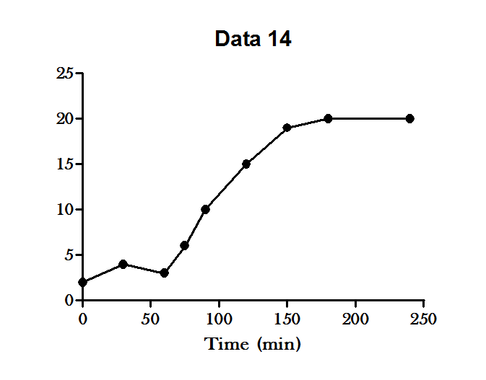
Le Flux Autophagique
Flux (J= pente de la courbe)
nA : nombre d’autophagosome
Ratio LC3II/LC3I
Unité Inserm U1111, CIRI
Equipe Pr Mathias Faure
« Autophagie, Infection, immunité »
nA₀
-60 -30 0 30 60 90 120 150 180
Bafilomycine
Temps (min)
Evaluation du flux autophagique dans des cellules primaires de patient
atteint d’une maladie de Crohn pédiatrique

Slide 14
Patients et Méthodes
Patients 0-18 ans
Atteints d’une Maladie Crohn
Suivis à l’Hôpital Femme Mère Enfant/Lyon
Patients contrôles : douleurs abdominales non organiques
Prélèvements sanguins
GENETIQUE
PANEL de 82 Polymorphismes
ATG16L1
IRGM
ULK1
NOD2
ETUDE DU FLUX
Western Blot
ETUDE DU FLUX
Microscopie Confocale

Slide 15
Résultats attendus/Perspectives
Evaluer l’activité autophagique au sein des monocytes de patients atteints d’une MC
Comparer les groupes MC et contrôle
Corrélation entre sévérité de la MC et activité autophagique
Corrélation entre les polymorphismes et l’activité autophagique
Modification de l’activité autophagique des patients atteints d’une MC pédiatrique porteurs d’ATGL16L1T300A
Rationnel scientifique à l’élaboration de nouveaux mécanismes d’évaluation de la sévérité de la maladie mais également de nouvelles thérapies
Notes:
Ce projet permettra dans un premier temps d’évaluer l’activité autophagique au sain des monocytes de patients atteints d’une MC. Grâce au calcul des différents paramètres (nA0, nA, J et T) de l’activité autophagique, nous serons en mesure de comparer les groupes MC et contrôle, rechercher une corrélation entre sévérité de la MC et activité autophagique et enfin rechercher une corrélation entre les polymorphismes décrits dans la littérature et l’activité autophagique. Le principal résultat attendu est la présence d’une modification de l’activité autophagique des patients atteints d’une MC pédiatrique et porteurs d’un des polymorphismes génétiques tel qu’ATGL1T300A. Enfin, cette étude permettra d’accroitre significativement notre compréhension d’une pathologie multifactorielle impliquant à la fois des facteurs génétiques et immunologiques et permettra à terme d’apporter un rationnel scientifique à l’élaboration de nouveaux mécanismes d’évaluation de la sévérité de la maladie mais également de nouvelles thérapies.

Slide 16
FINANCEMENT
Laboratoire
Autophagie, Infection, Immunité
Unité Inserm 1111, CIRI
Service de Gastroentérologie, Hépatologie
et Nutrition Pédiatrique
Hôpital Femme Mère Enfant, Lyon
Pr Noel PERETTI
Dr Lioara RESTIER
Dr Abdel BELMALIH
Dr Pierre POINSOT
Dr Nicolas CARON
Dr Sophie HEISSAT
Pr Mathias FAURE
Dr Aurore ROZIERES
Dr Christophe VIRET
Pr Gilles BOSCHETTI
Pr Stéphane NANCEY

